Slide 1

DeliveryService
Система онлайн доставки заказов
WPF · MVVM · EF Core · PostgreSQL · Яндекс Карты
Группа: 9/3-РПО-2023/1

Slide 2
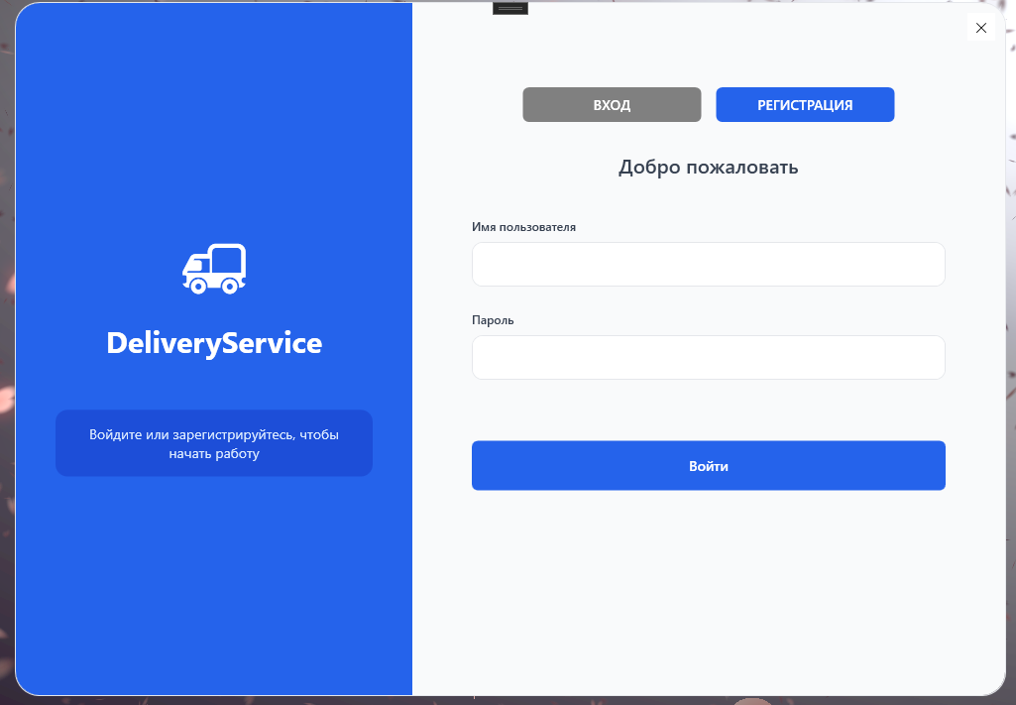



О проекте
Управление доставкой
Полный цикл от заказа до доставки
2 роли пользователей
Клиент, диспетчер
Яндекс Карты
Маршруты и симуляция движения

Slide 3
Архитектура приложения
View (XAML / UserControl / Window)
ViewModel
Services
Repository + EF Core + PostgreSQL
DI — Microsoft.Extensions.DependencyInjection

Slide 4
Технологический стек
C# / WPF
MVVM + DI
EF Core
Десктоп-приложение
Паттерн + контейнер
ORM для PostgreSQL
PostgreSQL
Яндекс Карты API
WebView2
База данных
Карты + маршруты
Встроенный браузер

Slide 5
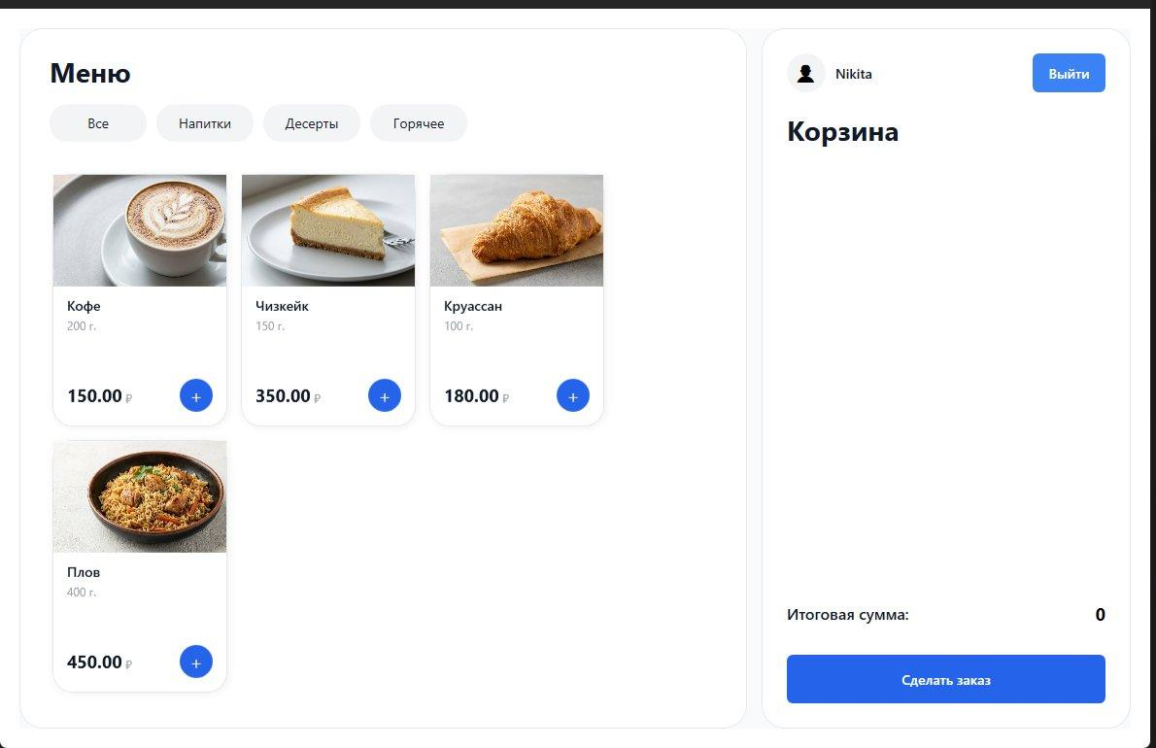
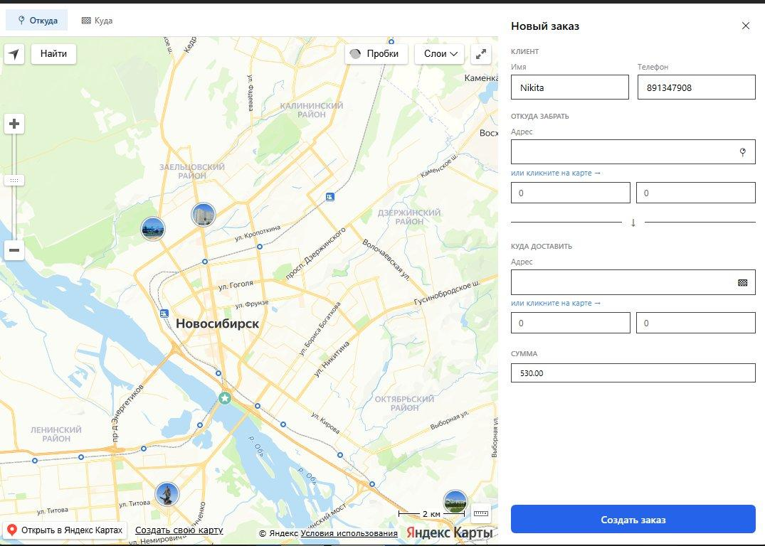
Клиентская часть
Меню с категориями и корзиной
Оформление заказа с картой
Категории
Корзина
Адрес на карте

Slide 6
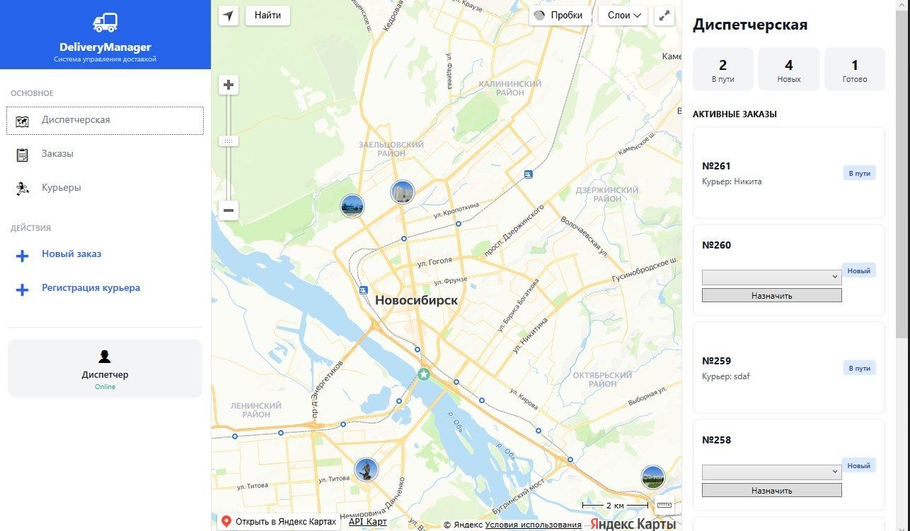

Диспетчерская
Карта с курьерами
Назначение на заказ
Симуляция маршрута
Счётчики статусов
Автообновление 30 сек

Slide 7
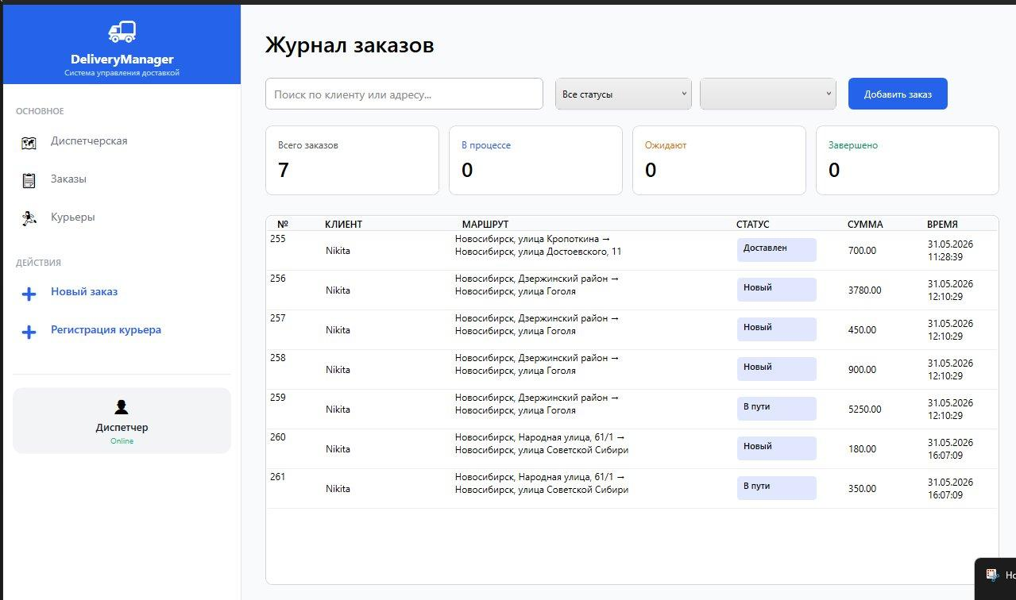
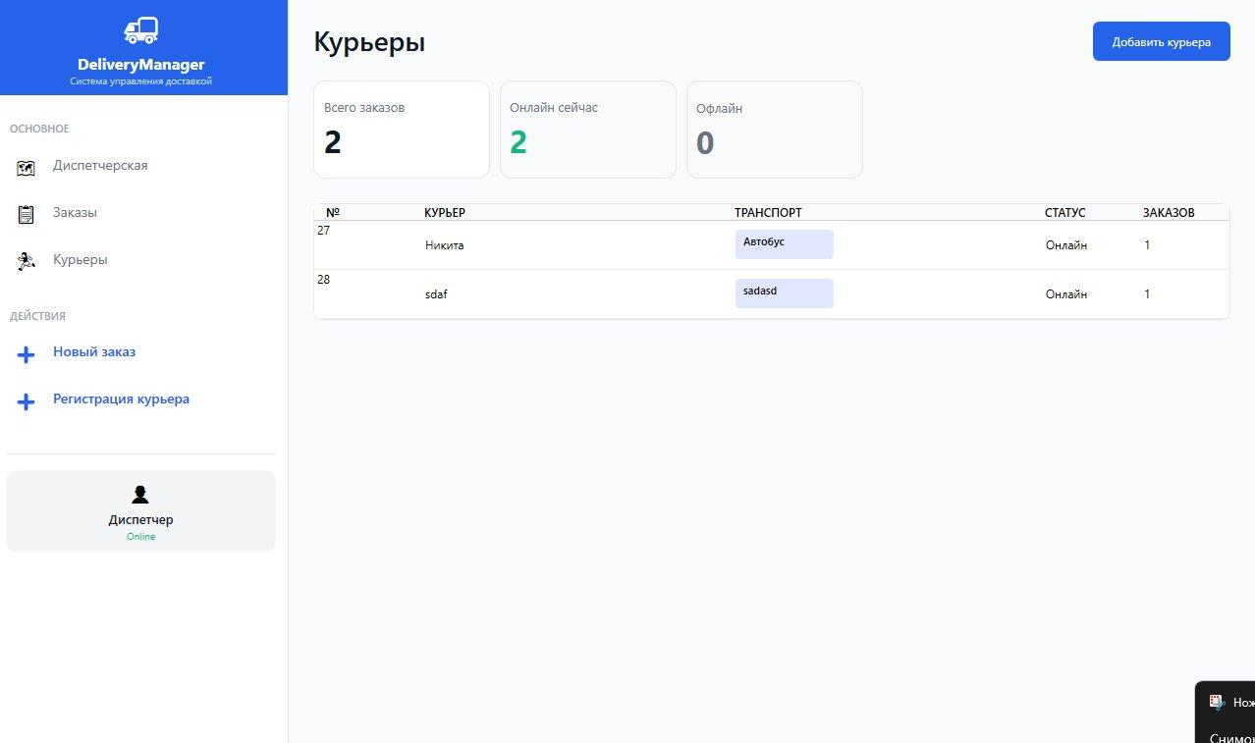
Журнал заказов и курьеры
Журнал заказов
Список курьеров

Slide 8
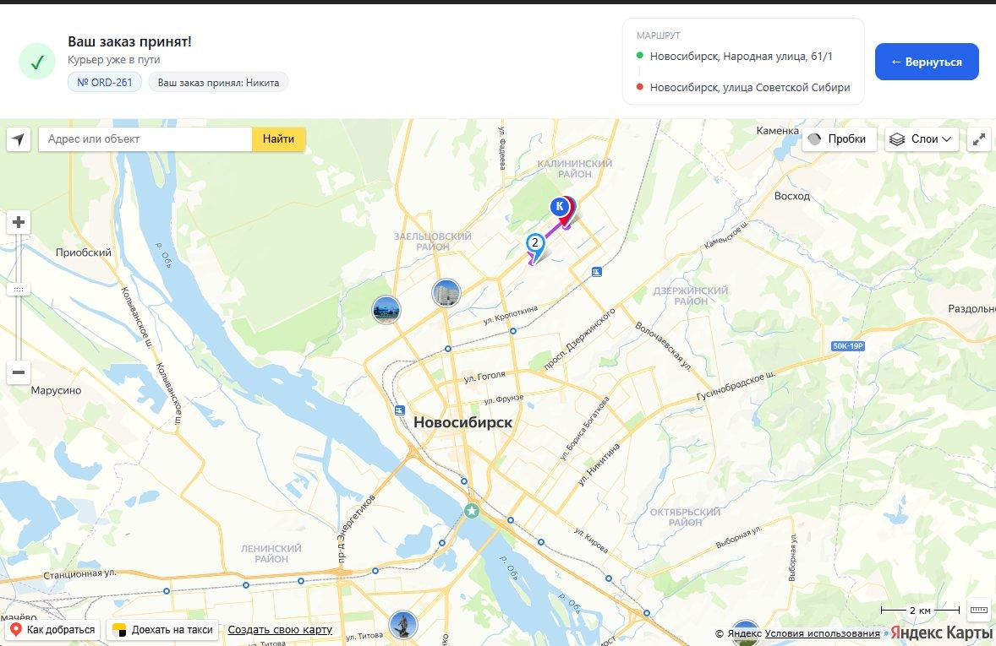
Отслеживание доставки
Маршрут с отметками · Статус в реальном времени · Симуляция движения маршрута

Slide 9

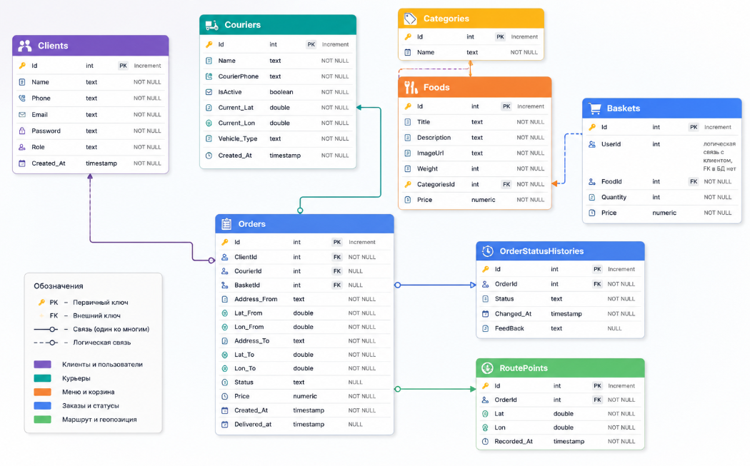
База данных

Slide 10

Итоги практики
Реализовано десктоп-приложение WPF + MVVM + DI
Подключена PostgreSQL через EF Core с миграциями
Интегрированы Яндекс Карты с симуляцией маршрутов
Реализованы 2 роли: клиент, диспетчер, курьер(в разработке)

